Slide 1

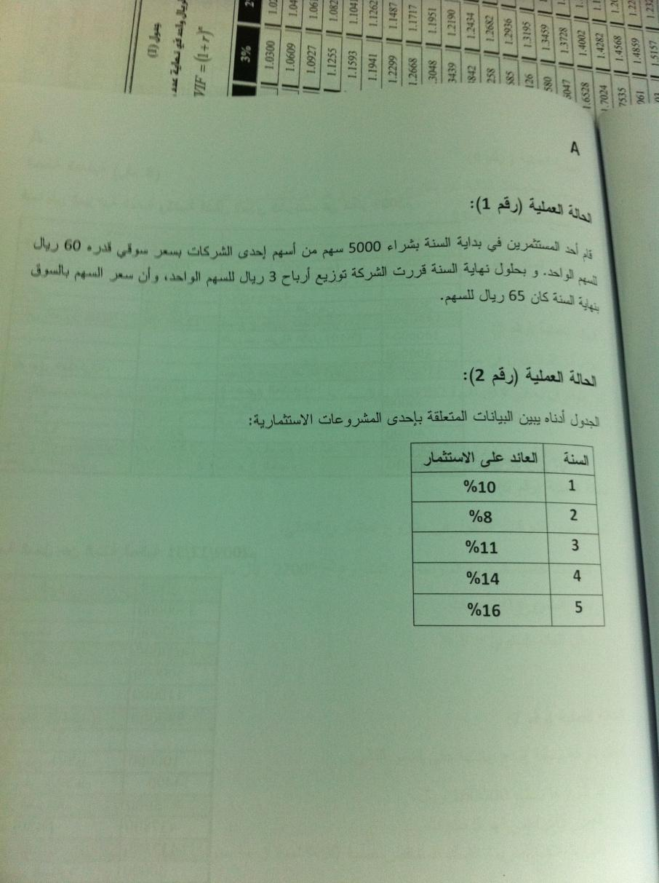

Slide 2

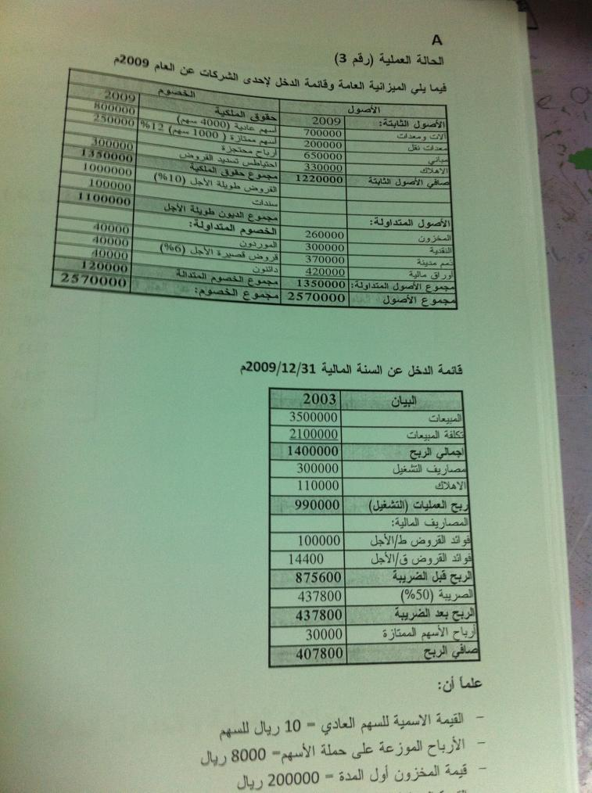

Slide 3

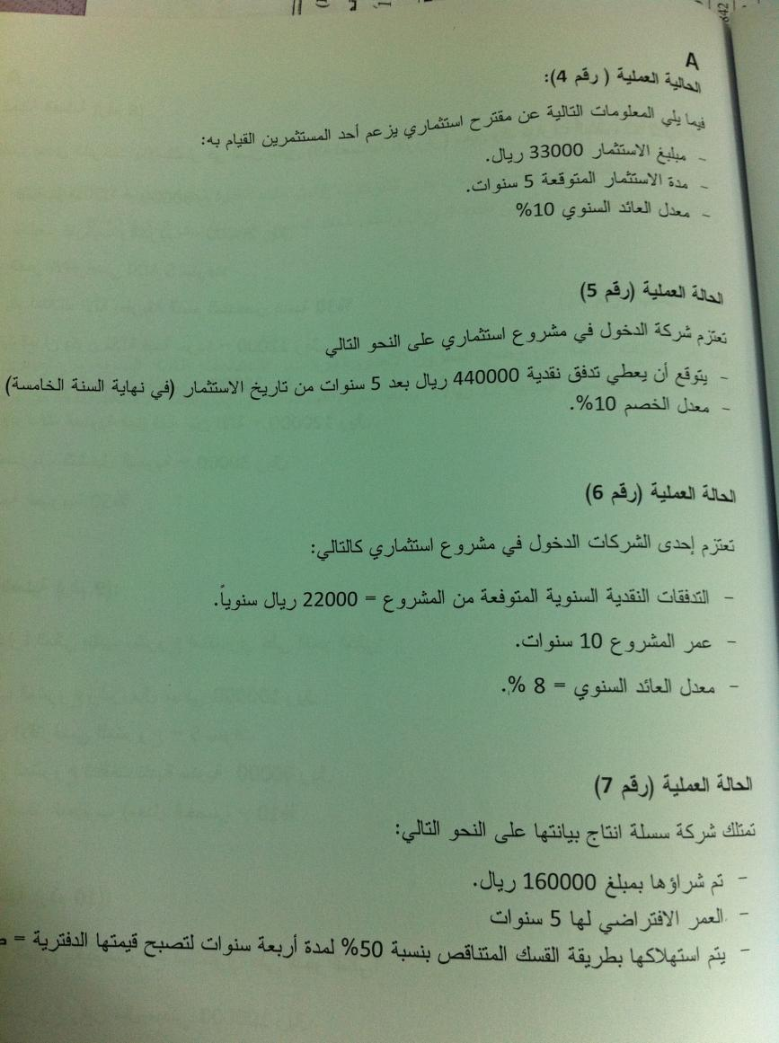

Slide 4

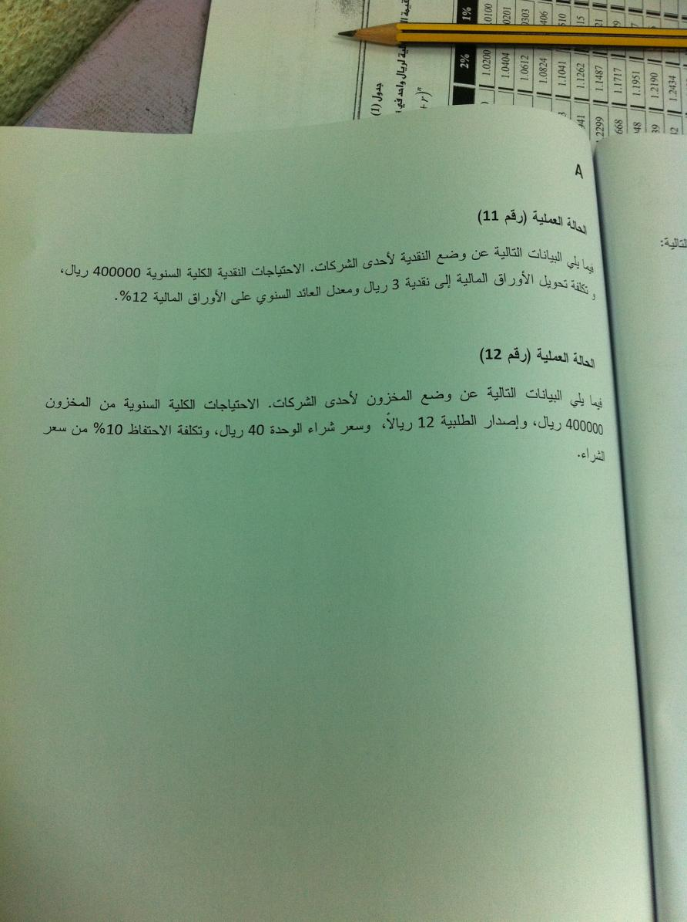

Slide 5

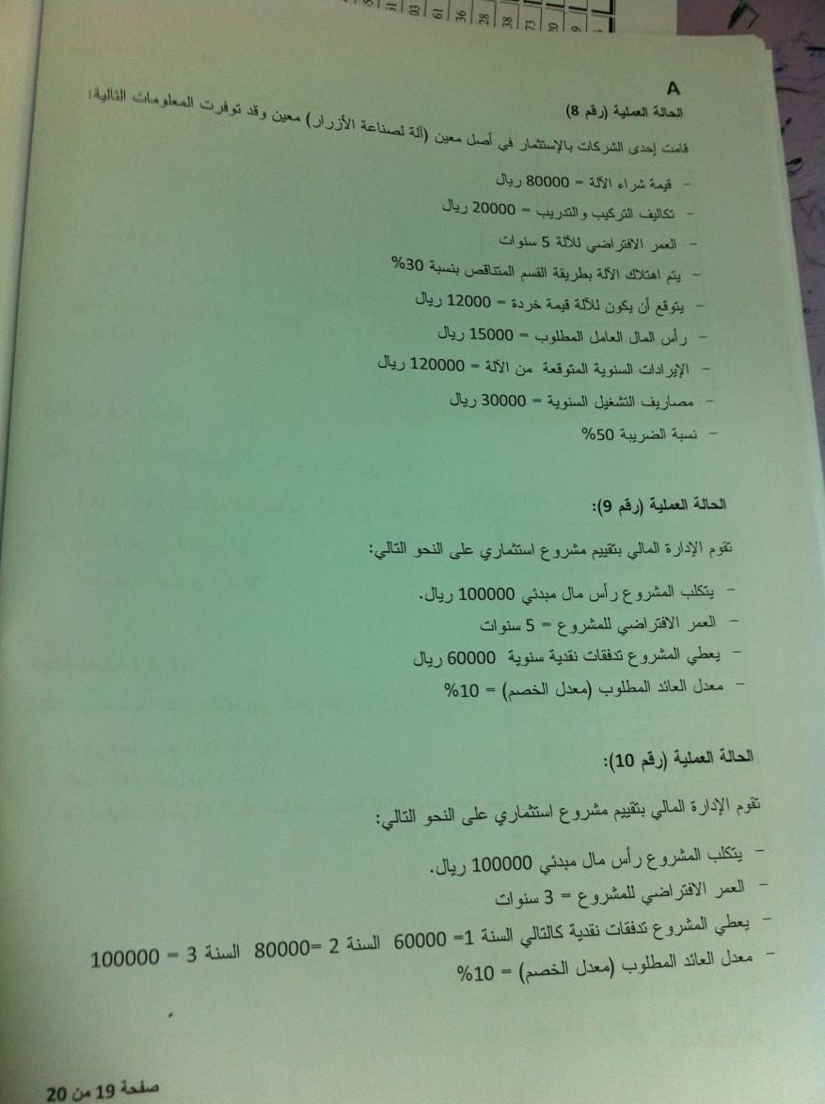

Slide 6

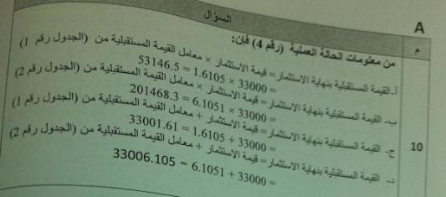
الاجابة / أ

Slide 7

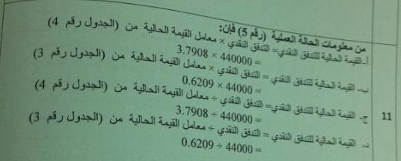
الاختيار (ب) نستخدم الجدول رقم (3) يقول القيمه الحاليه

Slide 8

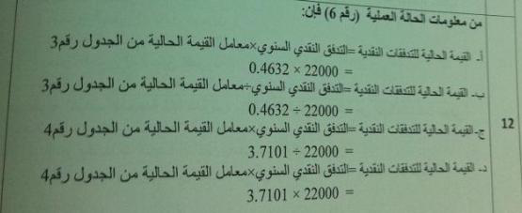
التدفقات النقديه السنويه المتوقعه من المشروع = 22.000 ريال سنويا . عمر المشروع 12 سنوات . معدل الخصم 8 %
في السؤال هذا طالب التدفقات النقديه السنويه وبما انها تدفقات نقديه
منتظمه يعني ثابته نفس المبلغ لمدة 12 سنوات نستخدم الجدول المالي
رقم 4 (والقانون يقول القيمه الحاليه = التدفق النقدي * معامل القيمه الحاليه 8% لعشرسنوات
الجواب فقره / د

Slide 9

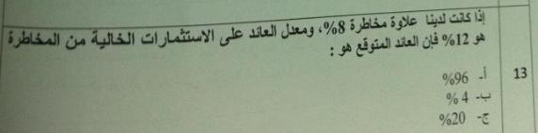
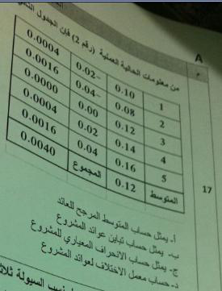
العائد المتوقع = العائد الخالي من المخاطر + علاوة المخاطرة
= 12 + 8 = 20 %
بما ان الجدول كان يشتمل العائد الفعلي - والانحراف المعياري - والتباين
الاختيار ب يمثل حساب تباين عوائد المشروع

Slide 10

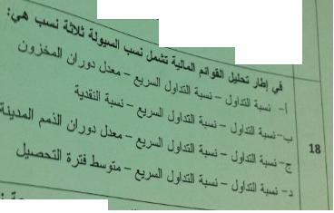
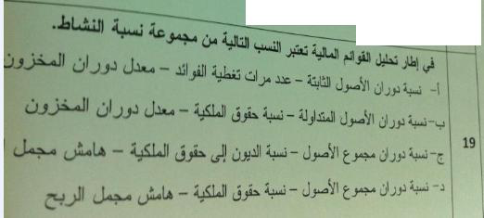
الإجابة:ب
نسبة التداول – نسبة التداول السريع – نسبة النقدية
ومعروف ان نسب السيوله تستخدم من اجل تقويم قدرة المنشأه على الوفاء بالتزاماتها
قصيرة الاجل
الاجابة الصحيحة ب

Slide 11

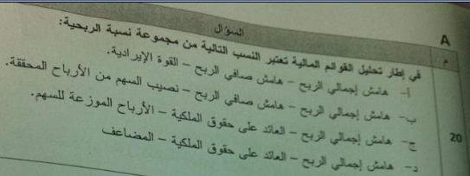
طالب نسب الربحيه وتشمل
هامش مجمل الربح
هامش صافي الربح
القوه الايراديه
العائد على الاستثمار
العائد على حقوق الملكيه
معدل العائد على هيكل راس المال
وبالرجوع للخيارات نجد الاجابه فقره أ

Slide 12
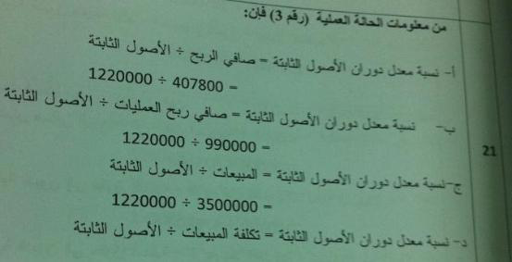
نسبة دوران يعني المبيعات لازم تكون موجوده في البسط وفي المقام الاصل في السؤال
الجواب (ج)

Slide 13

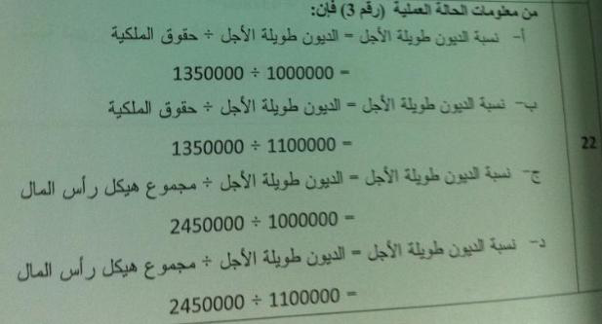
طالب نسبة الديون طويلة الاجل = مجموع هيكل راس المال ÷ مجموع الديون طويلة الاجل
وهيكل راس المال = الديون طويلة الاجل + حقوق الملكيه
الاجابه فقره (د)

Slide 14

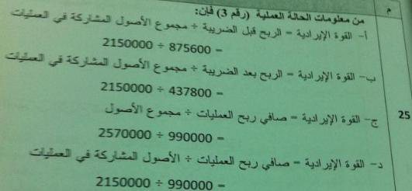
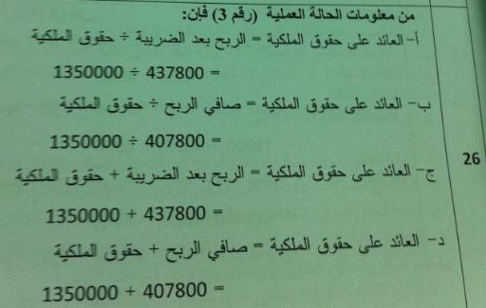
الاجابه فقره (د)
الاجابه الفقره (أ )

Slide 15
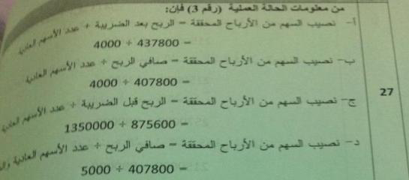
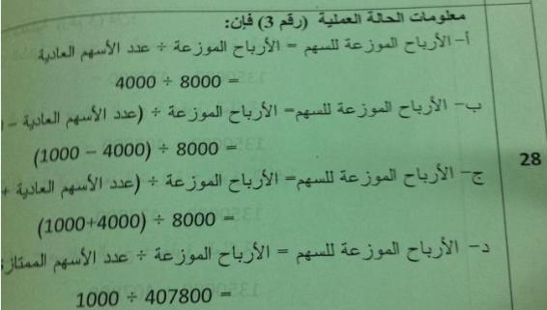
الفقره ب
اا)
الفقره أ

Slide 16
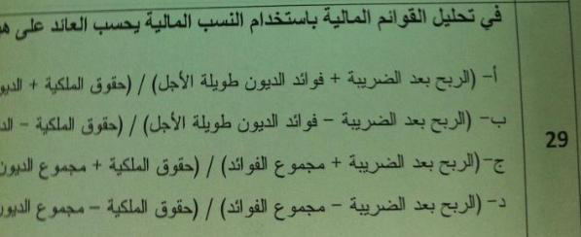
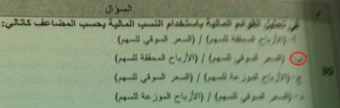
هيكل راس المال = الربح بعد الضريبه + فوائد الديون طويلة الاجل(
( ÷ )حقوق الملكيه + الديون طويلة الاجل
فقره أ
السعر السوقي للسهم / الارباح المحققة للسهم

Slide 17
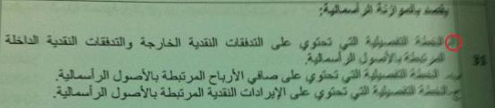

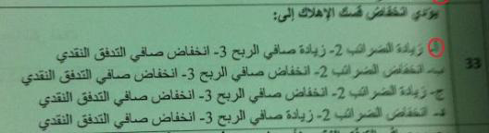

Slide 18
دعواتكم
شهم وكريم
ابو عدي

